Slide 1
Etapa 8: Cuidados Paliativos na APS e na AAE Oficina Tutorial 8.2 APS
ORIENTAÇÕES:
Fonte de título: calibri (Light Títulos) 40 - branco
Alinhada à direita
Não reposicionar
Não inserir imagens

Slide 2
Cheguei!
Sou a Zezé e estou aqui para apoiar vocês!
Para nossa maior integração, vou compartilhar quatro fatos sobre mim:
Todo mundo acha que Zezé é meu apelido, mas não é, viu? É meu nome! Zezé e com muito orgulho!
Tem a ver com, digamos, minha criação. Eu não sou um desenho e nem um holograma tá? Eu sou toda feita em 3D!
Sou uma profissional virtual e estou aqui pra apoiar na produção de sentido entre conceitos e atividades apresentadas com a realidade do seu contexto de trabalho.
É possível me encontrar no conteúdo EaD,
nos materiais de apoio e até mesmo no e-Planifica, nossa plataforma virtual.

Slide 4
Material de Apoio – Parte I
ORIENTAÇÕES:
Fonte de título: calibri (Light Títulos) 40 - branco
Alinhada à direita
Não reposicionar
Não inserir imagens

Slide 5
Abordagem Paliativa Completa
ORIENTAÇÕES:
Fonte de título: calibri (Corpo) 36 - azul
Não reposicionar
Não inserir imagens

Slide 6
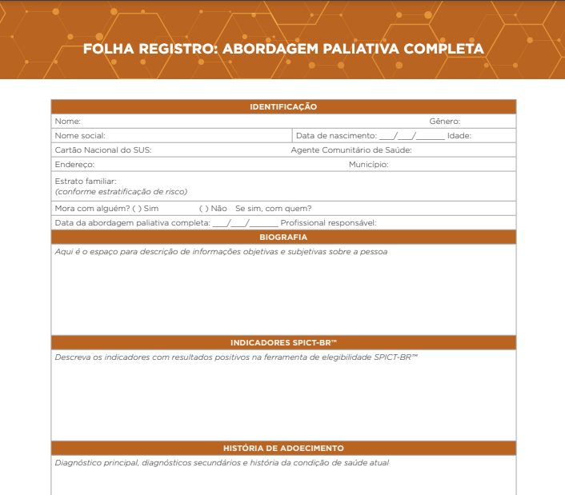
Passos da Abordagem Paliativa Completa
ORIENTAÇÕES:
Slide corpo TUTORIA
Fonte de sub-título: calibri 28 - cor do marcador
Corpo do texto: calibri 22 – azul
Manter os marcadores
Máximo cinco tópicos por slide
Tópicos alinhados à esquerda
Na prática, para que a Abordagem Paliativa Completa seja realizada de forma concreta e assertiva, são propostos passos importantes para organizar de forma sistematizada aspectos do cuidado.
Folha Registro: Abordagem Paliativa Completa

Slide 7
ORIENTAÇÕES:
Slide corpo TUTORIA
Fonte de sub-título: calibri 28 - cor do marcador
Corpo do texto: calibri 22 – azul
Manter os marcadores
Máximo cinco tópicos por slide
Tópicos alinhados à esquerda
Dimensão Física
Ferramenta longitudinal, com foco principal em comunicação prognóstica e abordagem de más notícias.
Método clínico centrado na pessoa: explorar a saúde, a doença e a experiência da doença; entender a pessoa como um todo; elaborar um plano conjunto de manejo e intensificar a relação entre a pessoa e a equipe.
Destaque para avaliação de funcionalidade e manejo de sintomas.
Comunicação
Dimensão Espiritual
Dimensão Social
Reconhecimento das necessidades espirituais do usuário e familiares.
Pessoa
Identificação da rede familiar e de apoio, assim como mapeamento de aspectos socioeconômicos.
Planejamento
Antecipado de Cuidados
Biografia
Coleta precoce e assertiva de informações que direcionam para melhor qualidade de vida e de morte, fortalecendo o papel de decisão da pessoa sobre o próprio cuidado com elaboração do documento Diretivas Antecipadas de Vontade.
Entender a história de vida como instrumento norteador de cuidado, com valores, vontades e prazeres ligados à essência do indivíduo.
Dimensão Psíquica
Acolhimento às demandas de ordem psíquica, em especial ao luto, seja do usuário, familiares, cuidadores ou equipe de saúde.

Slide 8
Material de Apoio – Parte II
ORIENTAÇÕES:
Fonte de título: calibri (Light Títulos) 40 - branco
Alinhada à direita
Não reposicionar
Não inserir imagens

Slide 9
Diagrama de Abordagem Multidimensional: A pessoa e suas múltiplas dimensões
ORIENTAÇÕES:
Fonte de título: calibri (Corpo) 36 - azul
Não reposicionar
Não inserir imagens

Slide 10
Diagrama de Abordagem Multidimensional
É importante perceber que a assistência integral a pessoa só será alcançada quando atendidas as necessidades de saúde associadas às suas múltiplas dimensões, superando visões simplistas e compreendo que a saúde possui múltiplos determinantes e condicionantes, os quais grande parte podem ser abordados na APS (BRASIL, 2017).

Slide 11
Diagrama de Abordagem Multidimensional
A abordagem paliativa completa considera as quatro dimensões de cuidado expressas na Construção Social da APS, sendo elas (MENDES, et al):
Dimensão social
Dimensão espiritual
Dimensão psicológica
Dimensão física
O Diagrama de Abordagem Multidimensional (DAM) é uma ferramenta de treino para integralidade, utilizada para ampliar o olhar e fazer diagnóstico adequado de fontes de sofrimento nas quatro dimensões de cuidado, identificando as necessidades do usuário e/ou família, para o planejamento de intervenções.

Slide 12
Diagrama de Abordagem Multidimensional
1ª esfera (círculo central): são destacadas características da pessoa, descrevendo aspectos da história que sejam marcantes ou relevantes.
2ª esfera (círculo do meio): identificação dos aspectos que envolvem sofrimento, sejam eles atuais ou futuros que podem ser previstos. Importante ressaltar que o alívio do sofrimento também pode ser necessário para os familiares e até para a equipe.
3ª esfera (círculo mais externo): ações da equipe diante dos sofrimentos identificados, traçando condutas que possam aliviá-los, com objetivos possíveis de serem atingidos. É importante ter em mente que nem todos podem ser plenamente resolvidos.

Slide 13
Material de Apoio – Parte III
ORIENTAÇÕES:
Fonte de título: calibri (Light Títulos) 40 - branco
Alinhada à direita
Não reposicionar
Não inserir imagens

Slide 14
Planejamento Antecipado de Cuidados
ORIENTAÇÕES:
Fonte de título: calibri (Corpo) 36 - azul
Não reposicionar
Não inserir imagens

Slide 15
Planejamento Antecipado de Cuidados
Inevitavelmente, cada vida chegará ao seu fim. E é possível cuidar com dignidade, assegurando os valores, amparando preocupações, resgatando identidade pessoal ao longo do processo e evitando, quando possível, condutas que não estejam alinhadas com os valores e desejos da pessoa.
O Planejamento Antecipado de Cuidados (PAC) - do inglês Advance Care Planning - é o processo que auxilia a pessoa a compreender e compartilhar seus valores pessoais, objetivos de vida e preferências em relação aos cuidados em saúde futuros, com o objetivo de ajudar a garantir que as pessoas recebam cuidados alinhados a sua história e características singulares.

Slide 16
Planejamento Antecipado de Cuidados
A comunicação entre a pessoa, sua família e os envolvidos nos cuidados de saúde direcionará para decisões de tratamento específicas que podem ser registradas com elaboração do documento Diretivas Antecipadas da Vontade (SILVEIRA, 2020).
Diretivas antecipadas de vontade (DAVs) são definidas pelo Conselho Federal de Medicina (CFM) como “o conjunto de desejos, prévia e expressamente manifestados pelo paciente, sobre cuidados e tratamentos que quer, ou não, receber no momento em que estiver incapacitado de expressar, livre e autonomamente, sua vontade.” (Resolução CFM nº1995/2012).

Slide 17
Diretivas Antecipadas de Vontade
O médico deve registrar no prontuário, desde que conversado e autorizado pelo paciente, as DAVs que lhes foram diretamente comunicadas, não sendo exigidos testemunhas ou assinaturas, pois o médico possui fé pública e seus atos têm efeito legal e jurídico. Outras orientações importantes são:
Não é necessário apresentar o documento em cartório
Indivíduo deve ser maior que 18 anos
Em caso de incapacidade, a validação pelo responsável legal é necessária
Evitar termos ambíguos no documento
Confirmar o conteúdo do registro com a pessoa
Toda a equipe de saúde deve estar ciente das DAVs

Slide 18
Planejamento Antecipado de Cuidados
O PAC é um processo que auxilia a pessoa a compreender e a compartilhar seus objetivos de vida individuais para ajudar a ajudar e a garantir que a pessoa a atendia a sua história e características singulares.
Realizar o PAC envolve habilidades de comunicação específica.
Coletar ativamente valores instrumentais e desejos de ele não expressa forma espontânea quando é importante, assim como forma registrado como DAV no plano de cuidado - Folha Registro: Abordagem Paliativa Completa.

Slide 19
Planejamento Antecipado de Cuidados
Se sua condição de saúde piorasse, que coisas são importantes para você e são fundamentais que a equipe de saúde conheça?
Quem gostaria que tomasse as decisões sobre cuidados de saúde por você quando não puder tomá-las?
Qual o local de preferência para viver os últimos dias, se fosse possível escolher?
Pensando nas suas experiências de vida, existe algum tipo de tratamento de saúde deseja ou não deseja receber? (Exemplos*: Nutrição por vias alternativas: sonda nasoentérica, gastrostomia; Tratamentos invasivos; Respiração artificial; Diálise; Grandes cirurgias; etc)
O que é importante para que você se sinta confortável?
Como deseja ser tratado caso sua condição de saúde piorasse?
O quanto gostaria que os entes queridos soubessem?
Existem desejos espirituais específicos?
Como gostaria de ser lembrado? (Cerimonial, pertences que gostaria de direcionar, mensagens, cartas, músicas para familiares, amigos e entes queridos).
*Adaptar exemplos citando tratamentos de saúde previsível ao longo da evolução da condição de saúde de base do usuário.
Fonte: Adaptado de WIENER et al., 2008; WIENER et al., 2012; DADALTO et al., 2013; MAYORAL, 2016; HARMAN, 2020.

Slide 20
Planejamento Antecipado de Cuidados - Perguntas norteadoras
Se sua condição de saúde piorasse, que coisas são importantes para você e são fundamentais que a equipe de saúde conheça?
Quem gostaria que tomasse as decisões sobre cuidados de saúde por você quando não puder tomá-las?
Qual o local de preferência para viver os últimos dias, se fosse possível escolher?
Pensando nas suas experiências de vida, existe algum tipo de tratamento de saúde que você deseja ou não deseja receber (exemplos*: nutrição por vias alternativas: sonda nasoentérica ou gastrostomia; tratamentos invasivos; respiração artificial; diálise; grandes cirurgias e outros)?
O que é importante para que você se sinta confortável?
Como deseja ser tratado caso sua condição de saúde piore?
O quanto gostaria que os entes queridos soubessem?
Existem desejos espirituais específicos?
Como gostaria de ser lembrado (cerimonial, pertences que gostaria de direcionar, mensagens, cartas, músicas para familiares, amigos e entes queridos)?
*Adaptar exemplos citando tratamentos de saúde previsível ao longo da evolução da condição de saúde de base do usuário.
Fonte: Adaptado de WIENER et al., 2008; WIENER et al., 2012; DADALTO et al., 2013; MAYORAL, 2016; HARMAN, 2020.

Slide 21
ORIENTAÇÕES:
Não reposicionar o texto do link
Não inserir imagens
Não inserir texto
Não inserir mensagens de agradecimento
Slide padrão de finalização

